Slide 1

Lastbilsvalgsmodellen (LVM) Version 2.0
En model der forudsiger fordelingen af lastbiler på forskellige drivmiddelklasser i fremtiden gennem tre hovedtrin.

Slide 2
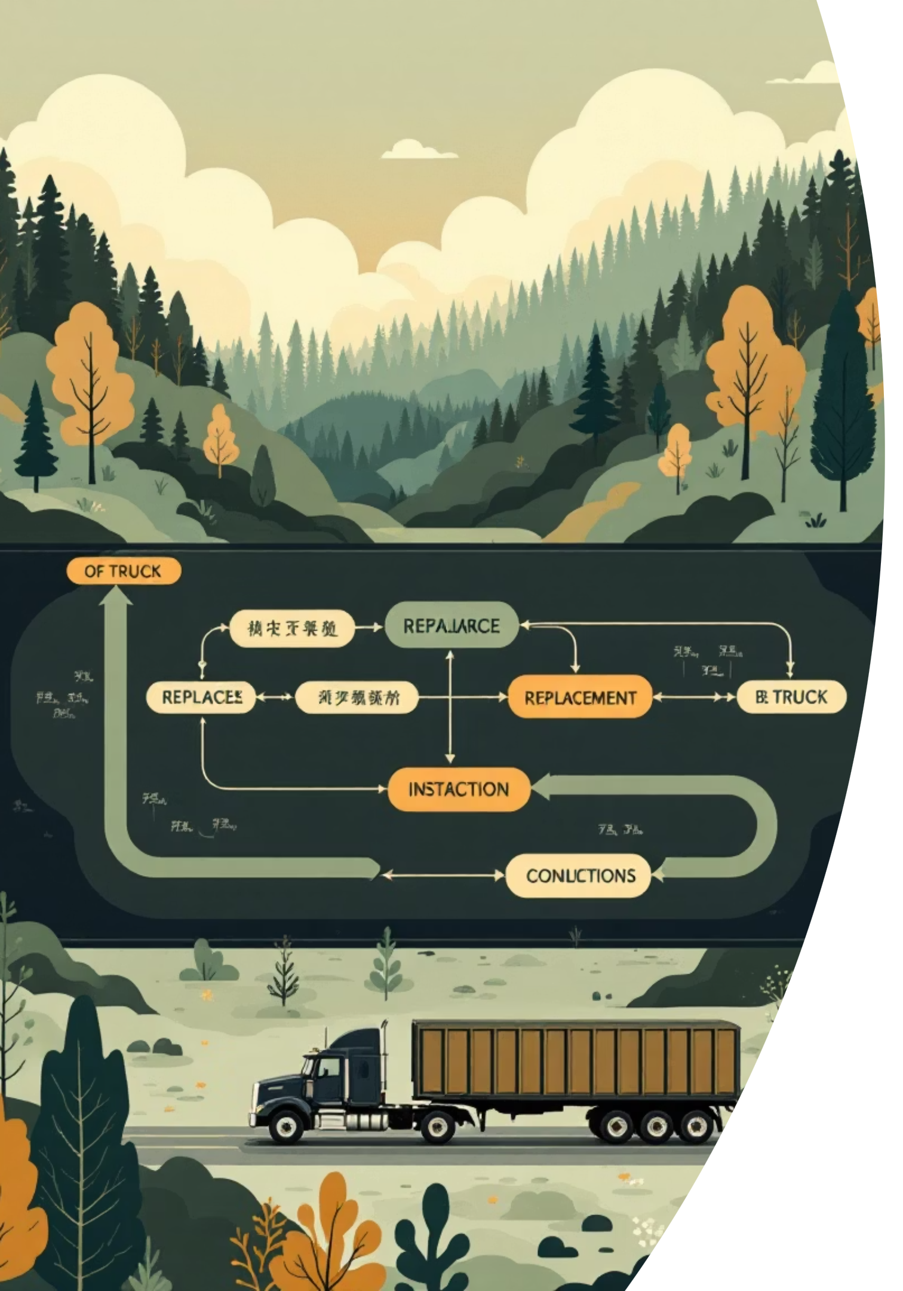
Modeloverview
01
02
Repræsentativ vognpark 2023
Udskiftning af lastbiler
Identifikation af lastbiler der er for gamle eller har kørt for langt.
Opsætning af basisår med data fra Det Digitale Motorregister (DMR).
03
Drivmiddelvalg
Valg baseret på laveste Total Cost of Ownership (TCO) over levetiden.

Slide 3
Otte Drivmiddelteknologier
Diesel 1-3
Batteri
Klassiske diesellastbiler med forskellige energieffektivitetsniveauer.
Elektrisk batteri drevet af el med depotopladning.
Brint
Gas 1-3
Brændselscelle drevet af brint som energikilde.
Gasmotorer drevet af certificeret biogas fra gasledningsnettet.

Slide 4
Ni LVM-Klasser
LVM-klasse
Type
Vægt (ton)
Antal 2023
U4T
Lastbil
3,5-4
121
U12T
Lastbil
4-12
6.266
4RD/4LH
Lastbil
<18
8.145
5RD/5LH
Sættevognstrækker
<18
3.834
9RD/9LH
Lastbil
<26
10.729
10LH
Sættevognstrækker
<26
11.805
Opdeling baseret på vægt, akselkonfiguration og kørselsmønster (regional vs. langdistance).

Slide 5
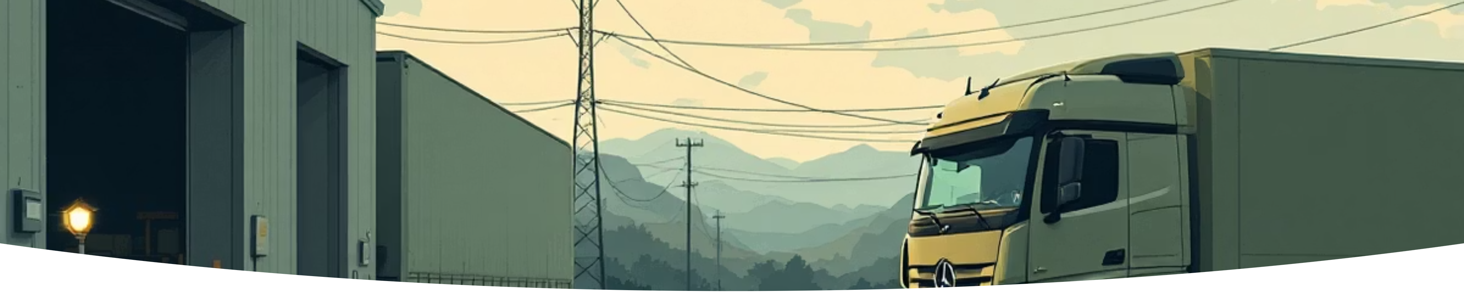
Udskiftningskriterier
Aldersgrænse
Kilometergrænse
Lastbiler udskiftes når de overskrider gennemsnitlig tidslevetid (10,5-14,8 år).
Udskiftning ved overskridelse af gennemsnitlig kilometerlevetid (274.888-931.962 km).

